Slide 1
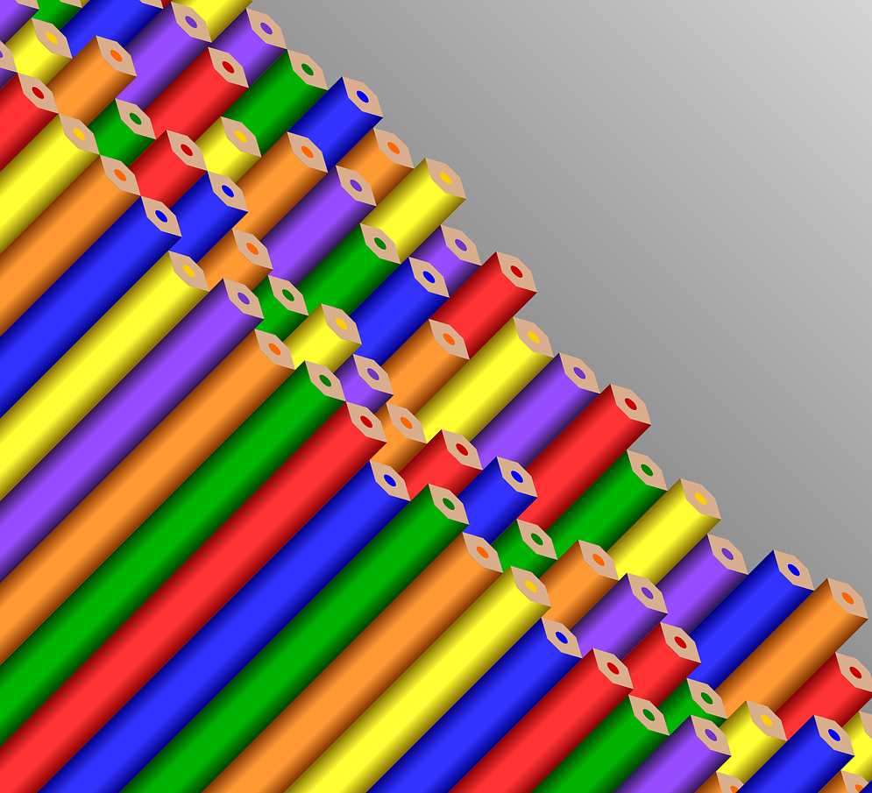
Proporcionalidad inversa

Slide 2
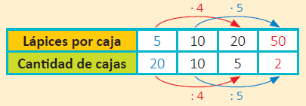

Cuando el producto entre las cantidades que se corresponden es siempre el mismo, las magnitudes que intervienen son inversamente proporcionales. Ese producto se llama constante de proporcionalidad inversa.
La tabla muestra diferentes formas de distribuir 100 lápices iguales en cajas del mismo tamaño.
La cantidad de cajas es inversamente proporcional al número de lápices que contiene cada una.
Se comprueba que

Slide 3

En la tabla se ve que al doble de una cantidad le corresponde la mitad de la otra; si una se cuadruplica, su correspondiente se divide por 4; si una cantidad se divide por 5, su correspondiente se quintuplica, etcétera.
Por ese motivo se verifica, por ejemplo, esta proporción:
Razón entre dos cantidades de lápices (5 y 50).
Las cantidades de cajas correspondientes a 5 y 50,
o sea, 20 y 2, se invierten para obtener una proporción.

